Slide 1
第三章 牛顿运动定律
第二课时 牛顿第二定律
两类动力学问题

Slide 2
考纲考情：5年36考
牛顿第二定律(Ⅱ) 单位制(Ⅰ)

Slide 3
[基础梳理]
知识点一 牛顿第二定律
1．内容：物体加速度的大小跟它受到的___________成正比，跟它的______成反比，加速度的方向跟__________的方向相同．
2．公式：F＝____.
3．物理意义：它表明了力是产生__________的原因．
作用力
质量
作用力
ma
加速度

Slide 4
4．适用范围
(1)只适用于研究__________中运动与力的关系，不能用于非惯性系；
(2)只适用于解决_______物体的______运动问题，不能用来处理微观粒子高速运动问题．
惯性系
宏观
低速

Slide 5
[温馨提示]
(1)物体加速度的方向与所受合外力的方向一定相同．
(2)对静止在光滑水平面上的物体施加一水平力，当力刚开始作用瞬间，物体立即获得加速度．
(3)物体做加速运动，所受合外力一定不为零．
(4)物体所受合力变小，物体的速度不一定变小．
(5)物体所受合力变大，其加速度就一定变大．

Slide 6
知识点二 单位制
1．单位制：由__________和导出单位一起构成单位制．
(1)基本单位：
在力学中，选定_____、时间和_____三个物理量的单位为基本单位．
(2)导出单位：
根据物理公式中其他物理量和_____________的关系，推导出的物理量的单位．
基本单位
长度
质量
基本物理量

Slide 7
2．在中学阶段国际单位制中的基本物理量和基本单位
物理量名称 | 物理量符号 | 单位名称 | 单位符号
长度 | l | 米 | ____
质量 | m | 千克 | ____
时间 | t | 秒 | _____
电流 | I | 安[培] | A
热力学温度 | T | 开[尔文] | K
物质的量 | n | 摩[尔] | mol
m
kg
s

Slide 8
知识点三 动力学两类基本问题
1．由受力情况判断物体的运动状态：处理这类问题的基本思路是：先求出几个力的合力，由牛顿第二定律(F_{合}＝ma)求出_________，再由运动学的有关公式求出速度或位移．
2．由运动情况判断受力情况：处理这类问题的基本思路是：已知加速度或根据运动规律求出_________，再由牛顿第二定律求出合力，从而确定未知力．
加速度
加速度

Slide 9
[小题快练]
1.关于速度、加速度、合外力之间的关系，正确的是( )
A．物体的速度越大，则加速度越大，所受的合外力也越大
B．物体的速度为零，则加速度为零，所受的合外力也为零
C．物体的速度为零，但加速度可能很大，所受的合外力也可能很大
D．物体的速度很大，但加速度可能为零，所受的合外力也可能为零

Slide 10
[解析] 物体的速度大小和加速度大小没有必然联系，一个很大，另一个可以很小，甚至为零．但物体所受合外力的大小决定加速度的大小，同一物体所受合外力很大，加速度一定很大，故选项C、D对．
[答案] CD

Slide 11
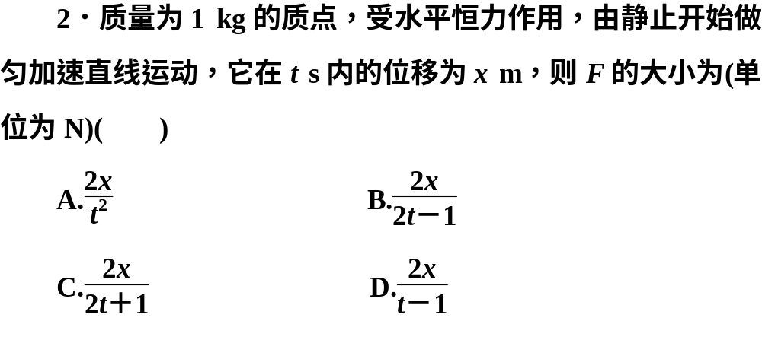
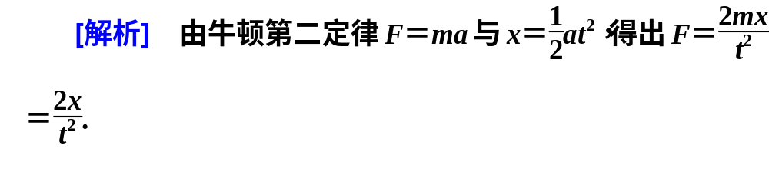


Slide 12
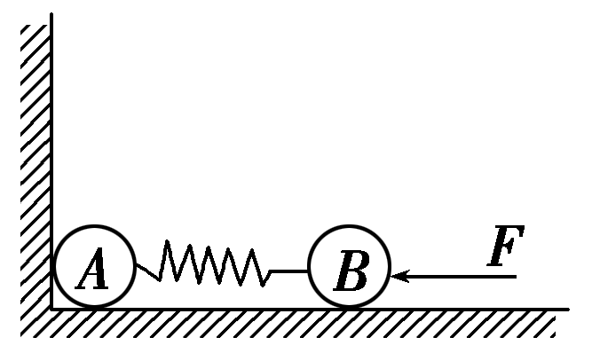
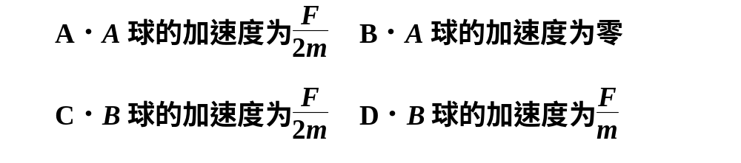
3．质量均为m的A、B两个小球之间连接一个质量不计的弹簧，放在光滑的台面上．A紧靠墙壁，如图所示，今用恒力F将B球向左挤压弹簧，达到平衡时，突然将力撤去，此瞬间( )

Slide 13
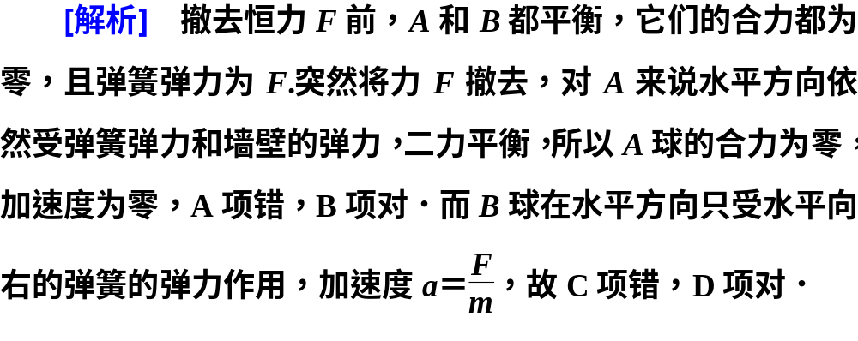

Slide 14
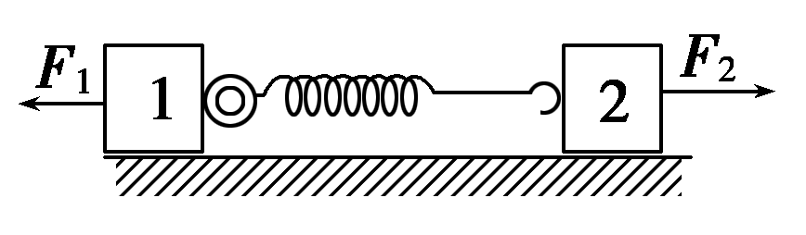
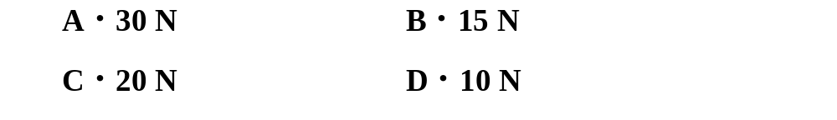
4．质量均为5 kg的物块1、2放在光滑水平面上并用轻质弹簧秤相连，如图所示，今对物块1、2分别施以方向相反的水平力F、F₂且F₁＝20 N、F₂＝10 N，则弹簧秤的示数为( )

Slide 15
[解析] 设两物块的质量为m，以两物块为一整体，应用牛顿第二定律可得：F₁－F₂＝2ma，再以物块2为研究对象，应用牛顿第二定律得：F_{T}－F₂＝ma，由以上两式可解得F_{T}＝15 N，B正确．
[答案] B

Slide 16
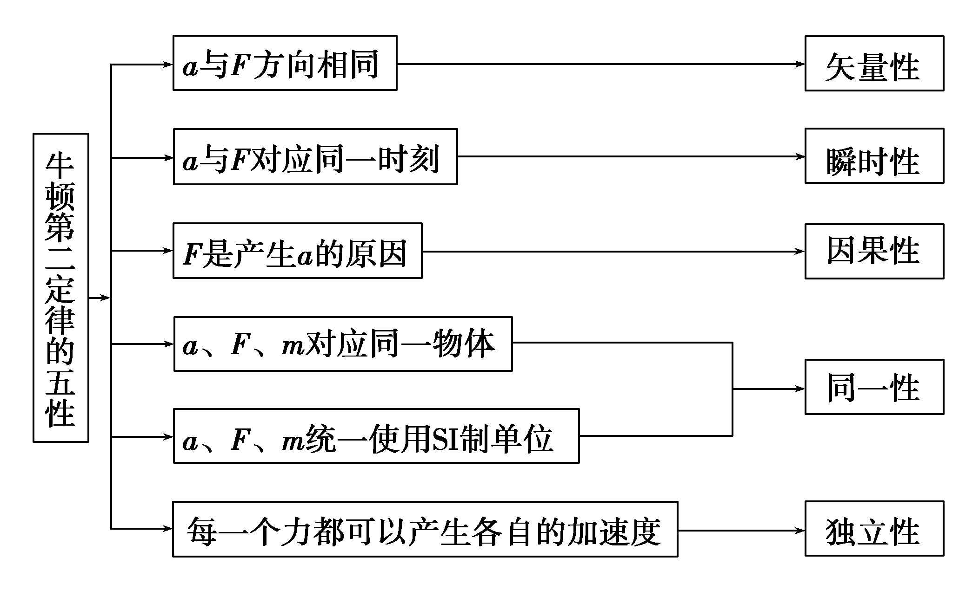
考向一 对牛顿第二定律的理解

Slide 17
典例1 一质点受多个力的作用，处于静止状态．现使其中一个力的大小逐渐减小到零，再沿原方向逐渐恢复到原来的大小．在此过程中，其他力保持不变，则质点的加速度大小a和速度大小v的变化情况是( )
A．a和v都始终增大
B．a和v都先增大后减小
C．a先增大后减小，v始终增大
D．a和v都先减小后增大

Slide 18
[解析] 质点在多个力作用下处于静止状态时，其中一个力必与其余各力的合力等值反向．当该力大小逐渐减小到零的过程中，质点所受合力从零开始逐渐增大，做加速度逐渐增大的加速运动；当该力再沿原方向逐渐恢复到原来大小的过程中，质点所受合力方向仍不变，大小逐渐减小到零，质点沿原方向做加速度逐渐减小的加速运动，故C正确．
[答案] C

Slide 19

(1)力是产生加速度的原因．
(2)作用于物体上的每一个力各自产生的加速度都遵从牛顿第二定律．
(3)速度的改变需经历一定的时间，不能突变；有力就一定有加速度，但有力不一定有速度．

Slide 20
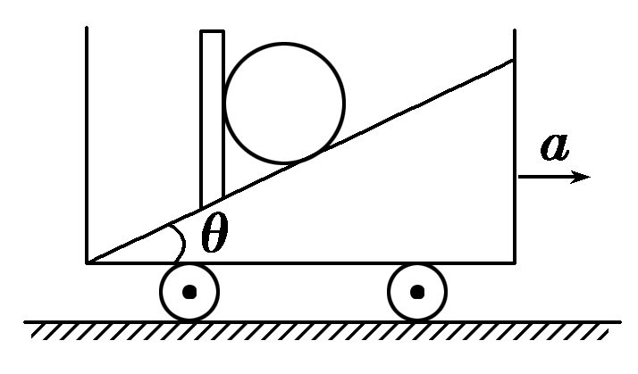
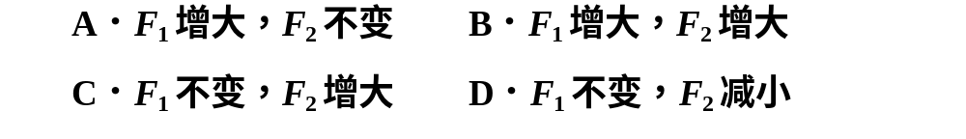
[针对训练]
1．如图所示，在水平向右做匀加速直线运动的平板车上有一圆柱体，其质量为m且与竖直挡板及斜面间均无摩擦．当车的加速度a突然增大时，斜面对圆柱体的弹力F₁和挡板对圆柱体的弹力F₂的变化情况是(斜面倾角为θ)( )

Slide 21
[解析] 对圆柱体受力分析，沿水平方向和竖直方向建坐标系，分别根据平衡条件和牛顿第二定律得F₁cos θ＝G，F₂－F₁sin θ＝ma，故随着加速度的增大，F₁不变，F₂增大，C正确，A、B、D错误．
[答案] C

Slide 22
考向二 牛顿第二定律的瞬时性问题分析
1.两种模型：牛顿第二定律的表达式为F＝ma，其核心是加速度与合外力的瞬时对应关系，二者总是同时产生、同时消失、同时变化，具体可简化为以下两种模型：
(1)刚性绳(或接触面)——不发生明显形变就能产生弹力的物体，剪断(或脱离)后，其弹力立即消失，不需要形变恢复时间．
(2)弹簧(或橡皮绳)——两端同时连接(或附着)有物体的弹簧(或橡皮绳)，特点是形变量大，其形变恢复需要较长时间，在瞬时性问题中，其弹力的大小往往可以看成保持不变．

Slide 23
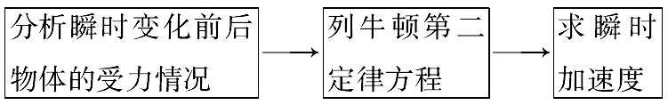
2．解题思路：

Slide 24
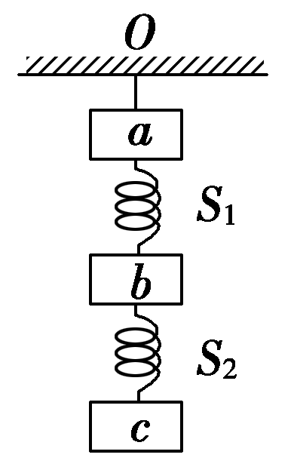
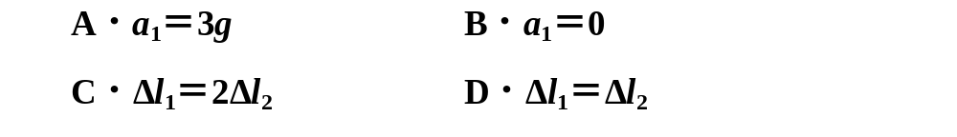
典例2 (2015·海南单科，8)如图，物块a、b和c的质量相同，a和b，b和c之间用完全相同的轻弹簧S₁和S₂相连，通过系在a上的细线悬挂于固定点O，整个系统处于静止状态．现将细线剪断．将物块a的加速度的大小记为a₁，S₁和S₂相对于原长的伸长分别记为Δl₁和Δl₂，重力加速度大小为g.在剪断的瞬间( )

Slide 25
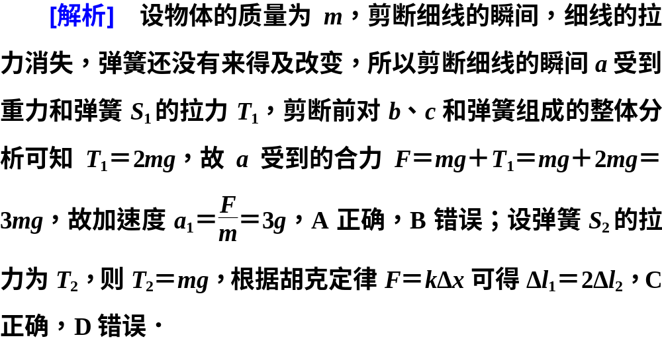

Slide 26
加速度瞬时性涉及的实体模型
1．分析物体在某一时刻的瞬时加速度，关键是明确该时刻物体的受力情况及运动状态，再由牛顿第二定律求出瞬时加速度，此类问题应注意以下几种模型：
特性 模型 | 受外力时的形变量 | 力能否突变 | 产生拉力或支持力 | 质量 | 内部弹力
轻绳 | 微小不计 | 能 | 只有拉力没有支持力 | 不 计 | 处 处 相 等
橡皮绳 | 较大 | 不能 | 只有拉力没有支持力
轻弹簧 | 较大 | 不能 | 既可有拉力也可有支持力
轻杆 | 微小不计 | 能 | 既可有拉力也可有支持力

Slide 27
2.在求解瞬时加速度问题时应注意：
(1)物体的受力情况和运动情况是时刻对应的，当外界因素发生变化时，需要重新进行受力分析和运动分析．
(2)加速度可以随着力的突变而突变，而速度的变化需要一个过程的积累，不会发生突变．

Slide 28
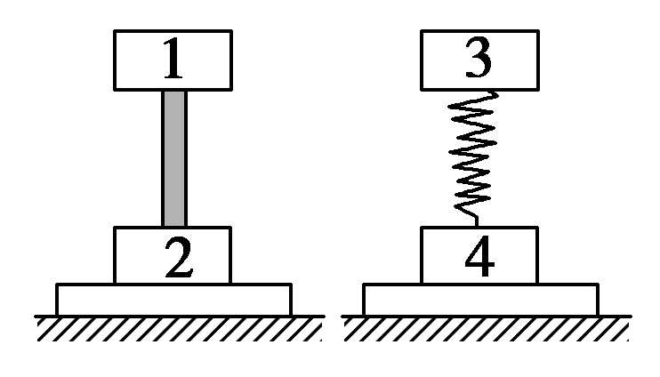
[针对训练]
2．如图所示，物块1、2间用刚性轻质杆连接，物块3、4间用轻质弹簧相连，物块1、3质量为m，物块2、4质量为M，两个系统均置于水平放置的光滑木板上，并处于静止状态．现将两木板沿水平方向突然抽出，设抽出后的瞬间，物块1、2、3、4的加速度大小分别为以a₁、a₂、a₃、a₄.重力加速度大小为g，则有( )

Slide 29
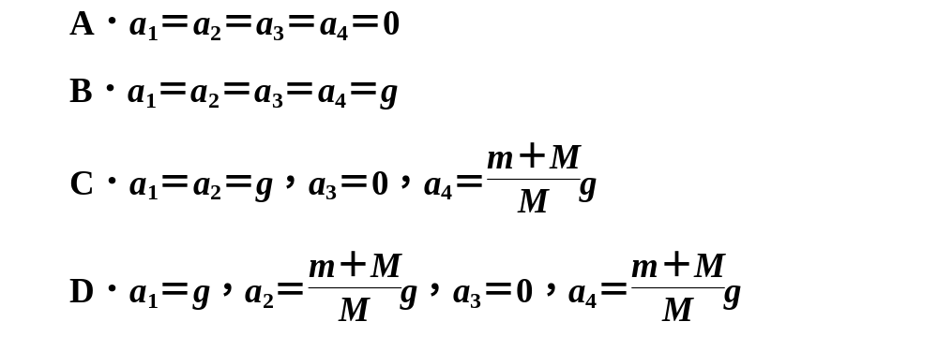

Slide 30
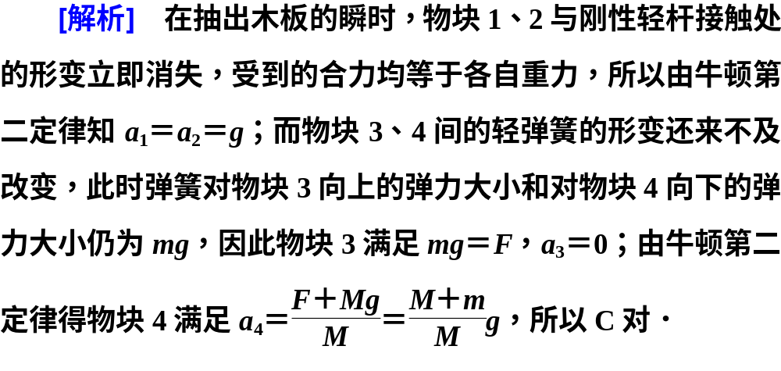

Slide 31
考向三 两类动力学问题
1．解决动力学问题的关键
(1)做好“两个分析”
①正确选择研究对象进行恰当的受力分析，防止漏力和添力；
②会对物体的运动过程进行多角度分析，明确物体的运动性质．
(2)抓住“一个桥梁”
加速度是联系物体运动和受力的桥梁，该量的正确求解往往是利用牛顿定律解决连接体问题和多过程问题的关键．

Slide 32
2．多过程问题的分析方法
(1)将“多过程”分解为许多“子过程”，各“子过程”间由“衔接点”连接．
(2)对各“衔接点”进行受力分析和运动分析，必要时画出受力图和过程示意图．
(3)根据“子过程”和“衔接点”的模型特点选择合理的物理规律列方程．
(4)分析“衔接点”速度、加速度等的关联，确定各段间的时间关联，并列出相关的辅助方程．
(5)联立方程组，分析求解，对结果进行必要的验征或讨论．

Slide 33
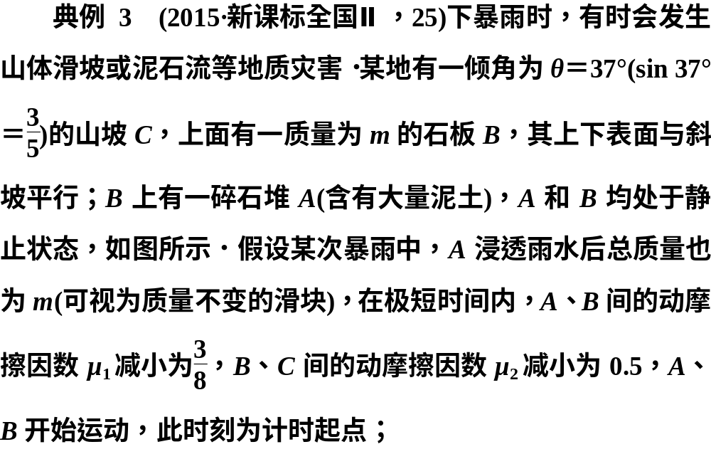

Slide 34
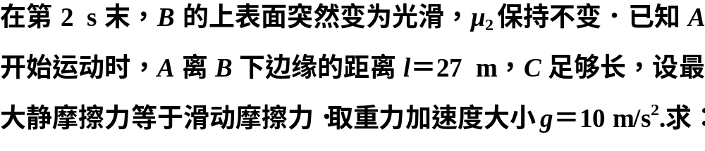
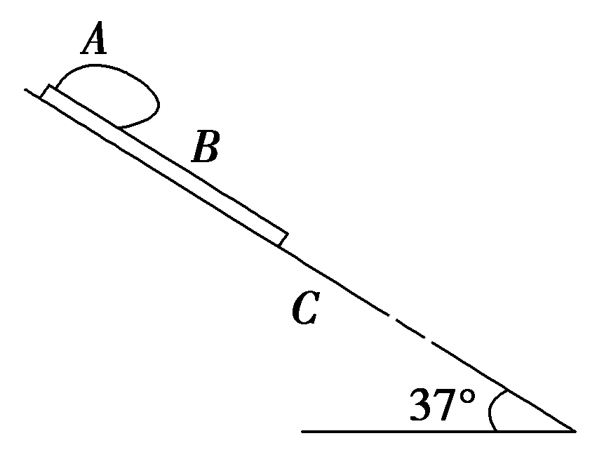
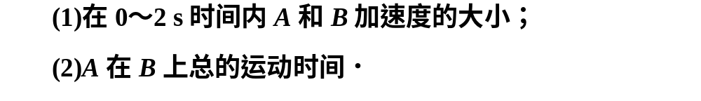

Slide 35
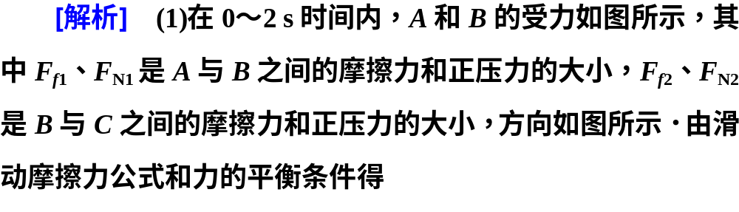
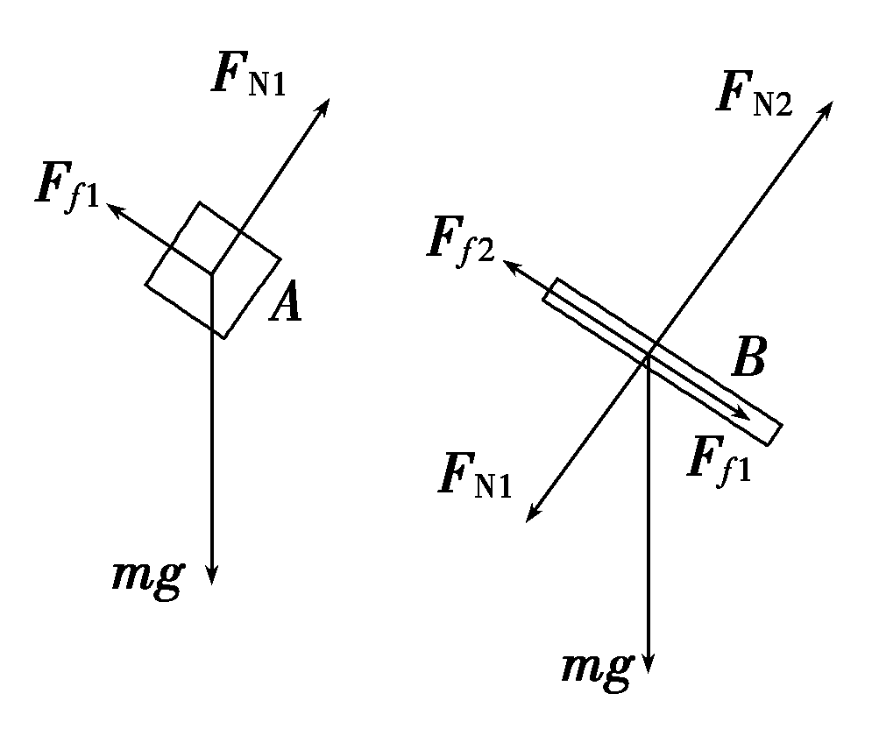

Slide 36
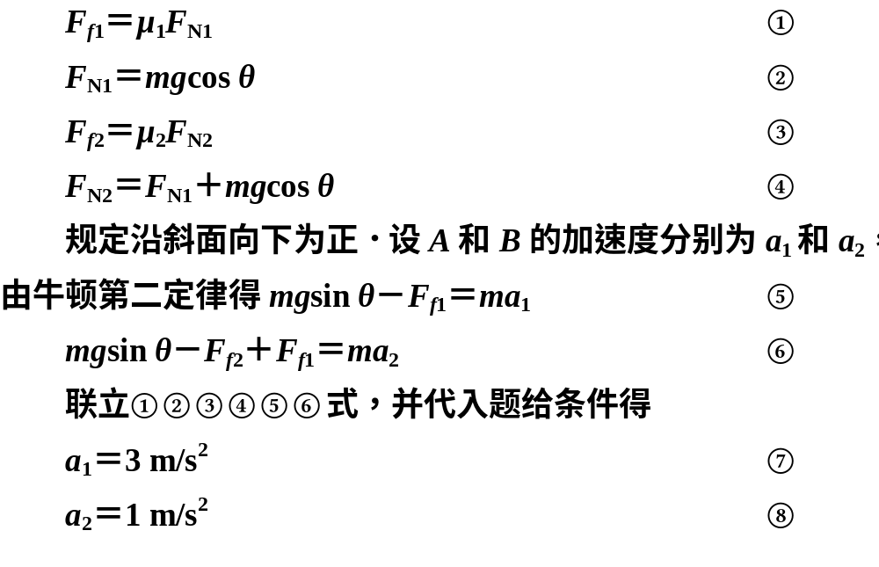

Slide 37
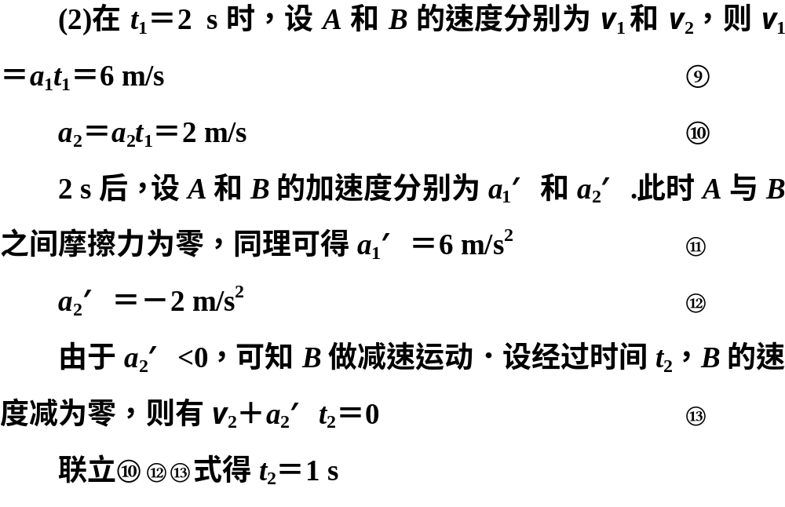

Slide 38
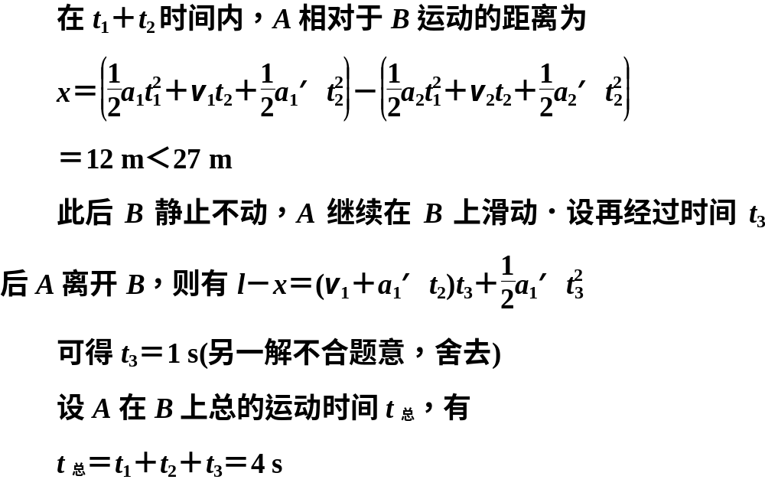


Slide 39
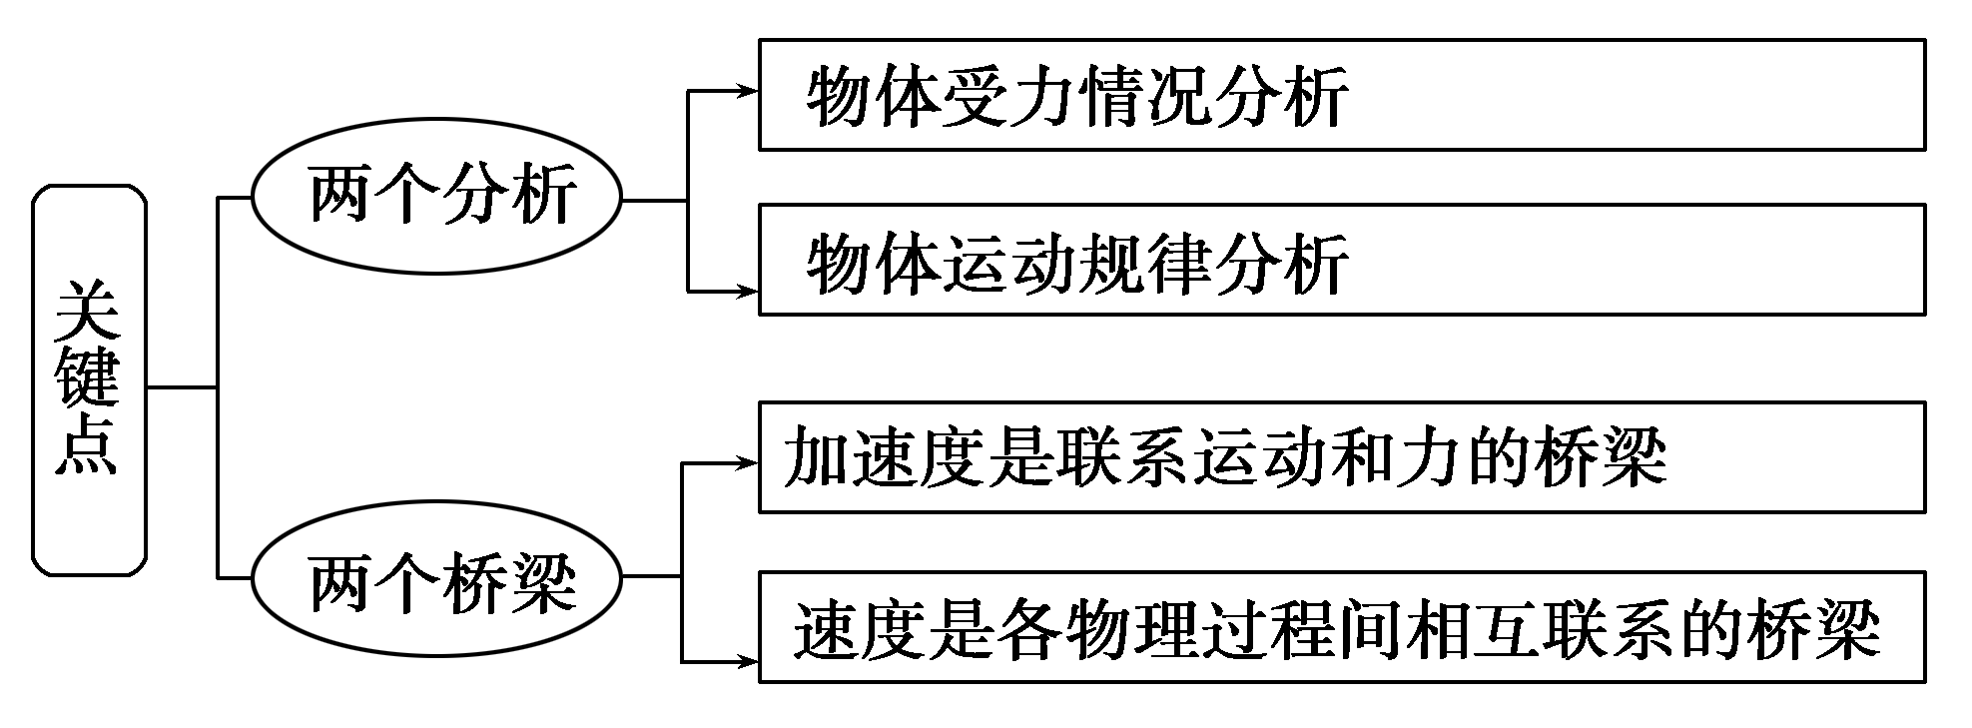
解决两类动力学问题的两个关键点

Slide 40
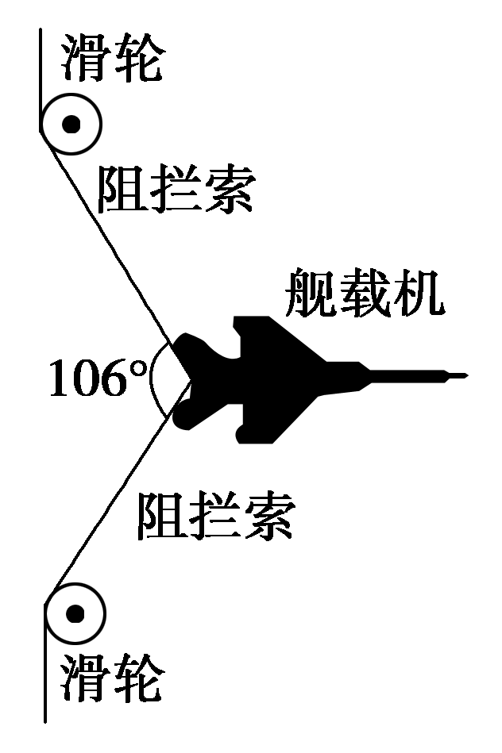
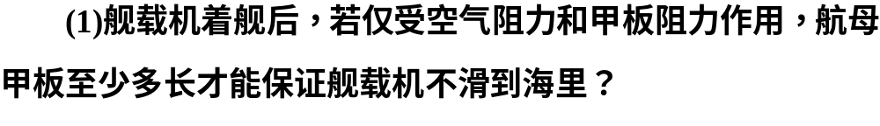
[针对训练]
3．设某一舰载机的质量为m＝2.5×10⁴ kg，速度为v₀＝42 m/s，若仅受空气阻力和甲板阻力作用，舰载机将在甲板上以a₀＝0.8 m/s²的加速度做匀减速运动，着舰过程中航母静止不动．

Slide 41
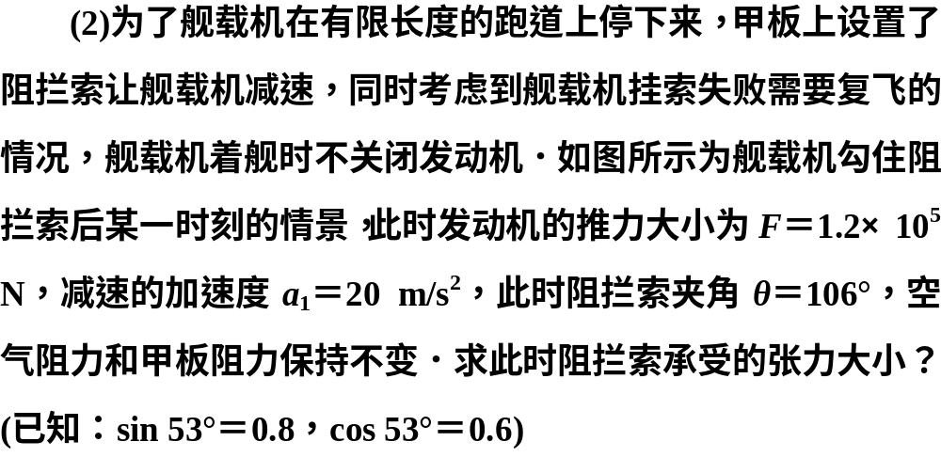

Slide 42
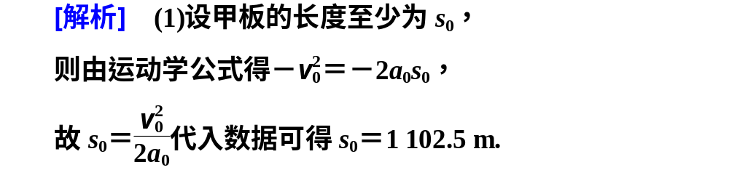

Slide 43
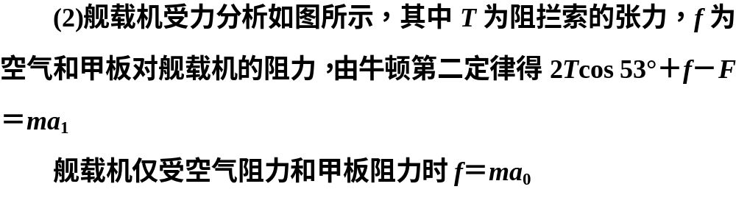
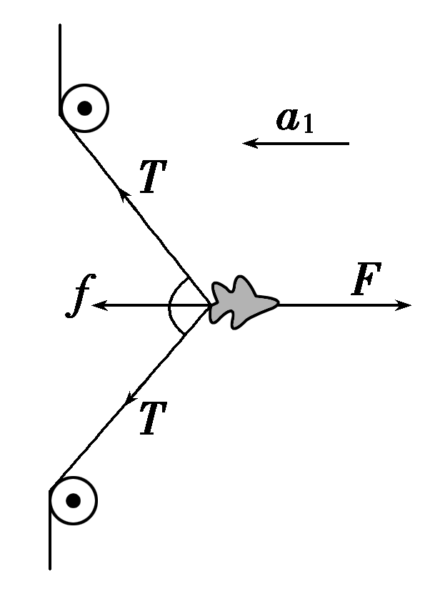

Slide 44
特色专题系列之(九)数形结合思想在动力学中的应用
1．常见的动力学图象
v－t图象、a－t图象、F－t图象、F－a图象等．
2．图象问题的类型
(1)已知物体受到的力随时间变化的图线，要求分析物体的运动情况．
(2)已知物体的速度、加速度随时间变化的图线，要求分析物体的受力情况．
(3)由已知条件确定某物理量的变化图象．

Slide 45
3．解题策略
(1)问题实质是力与运动的关系，解题的关键在于弄清图象斜率、截距、交点、拐点、面积的物理意义．
(2)应用物理规律列出与图象对应的函数方程式，进而明确“图象与公式”、“图象与物体”间的关系，以便对有关物理问题作出准确判断．

Slide 46
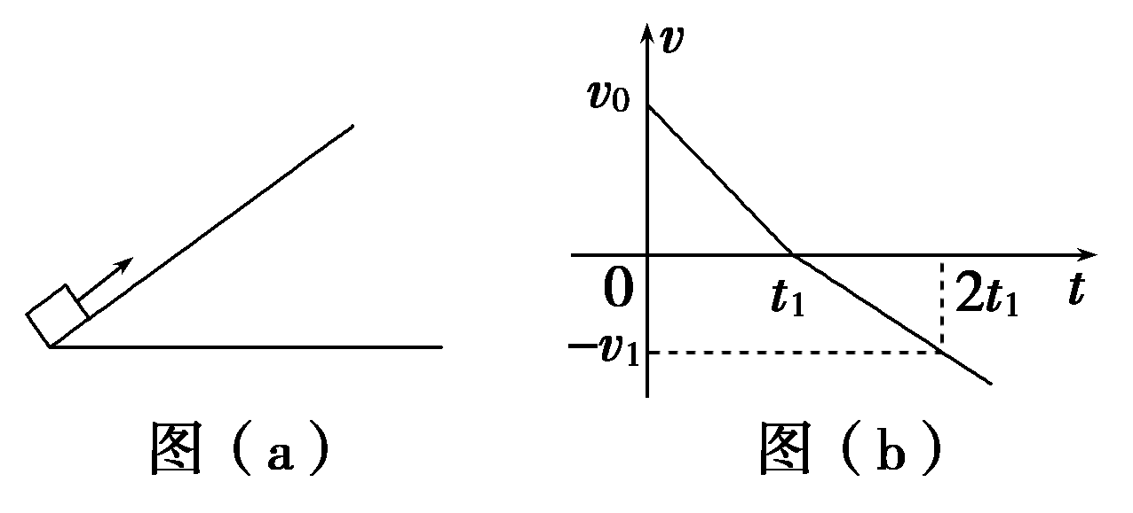
(一)由v－t图象确定加速度
范例1 (2015·新课标全国Ⅰ，20)如图(a)，一物块在t＝0时刻滑上一固定斜面，其运动的v－t图线如图(b)所示．若重力加速度及图中的v₀、v₁、t₁均为已知量，则可求出( )

Slide 47
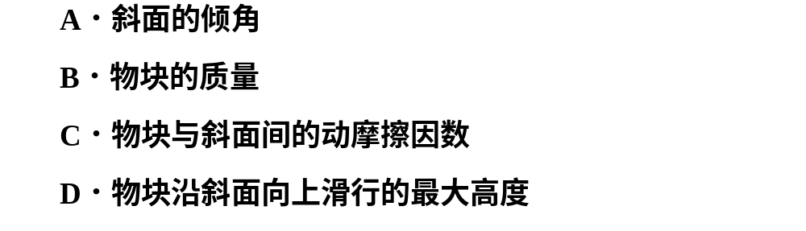

Slide 48
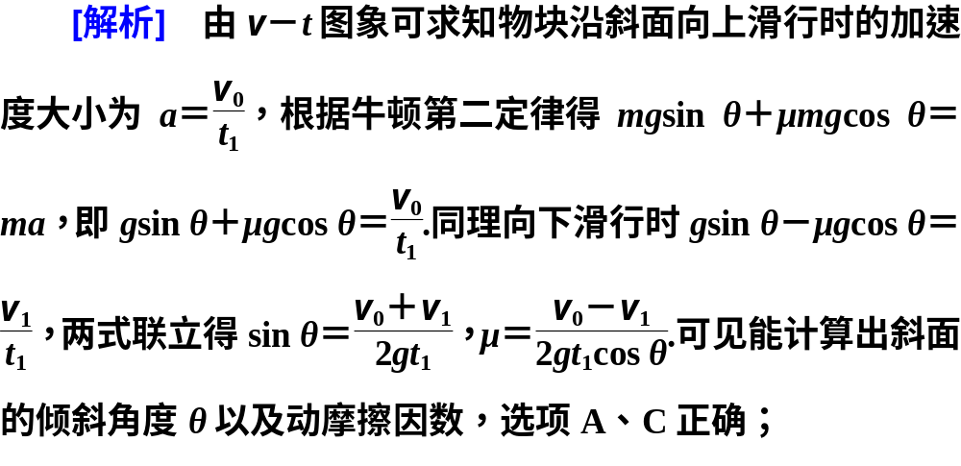

Slide 49
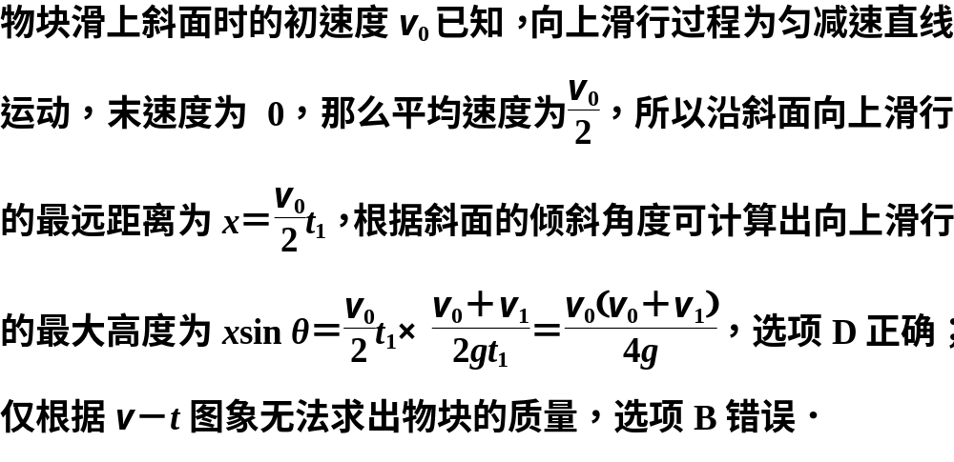

Slide 50
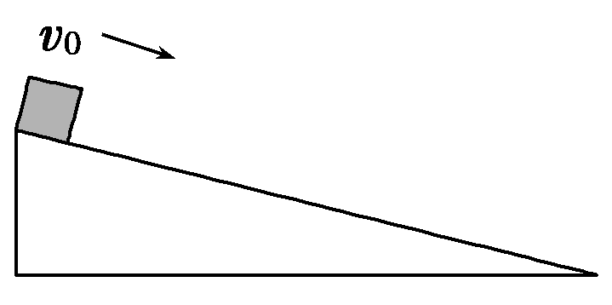
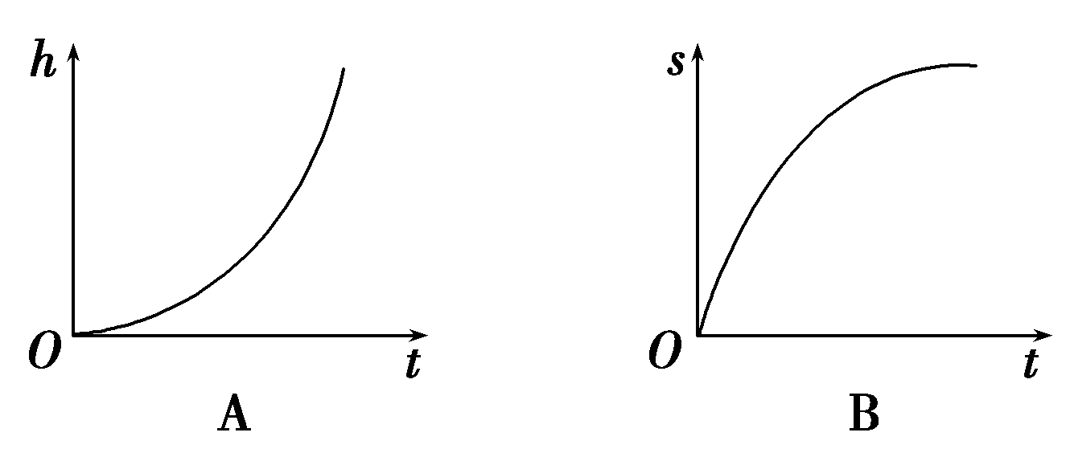
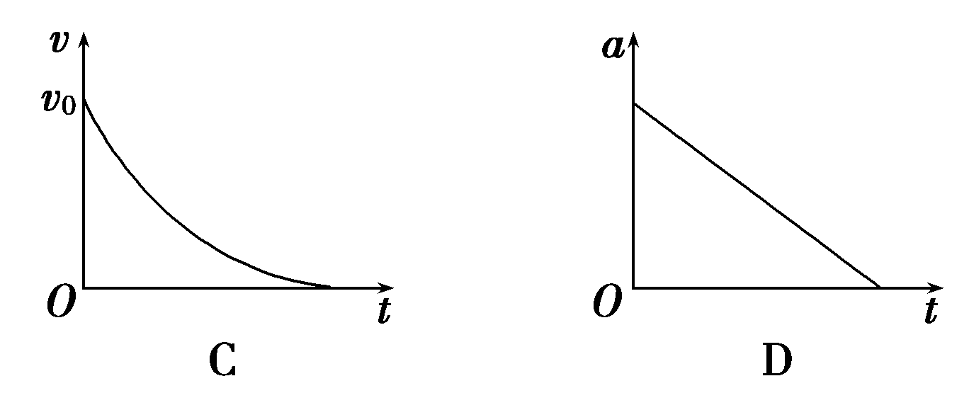
(二)根据已知条件确定某物理量的变化图象
范例2 (2014·福建高考)如图，滑块以初速度v₀沿表面粗糙且足够长的固定斜面，从顶端下滑，直至速度为零．对于该运动过程，若用h、s、v、a分别表示滑块的下降高度、位移、速度和加速度的大小，t表示时间，则下列图象最能正确描述这一运动规律的是( )

Slide 51
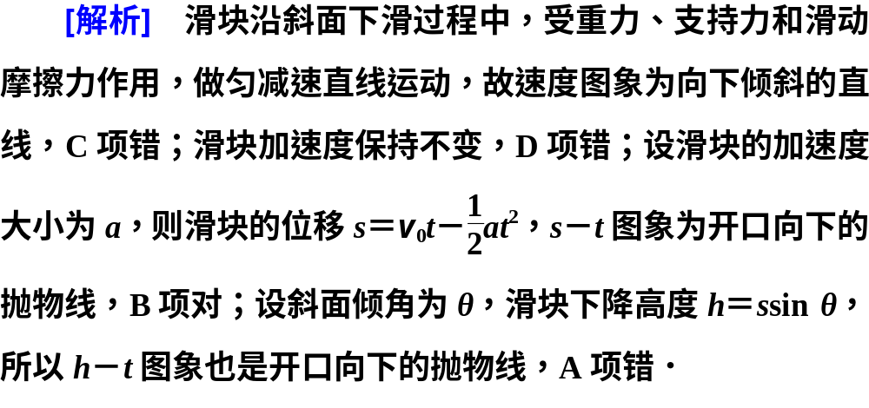

Slide 52
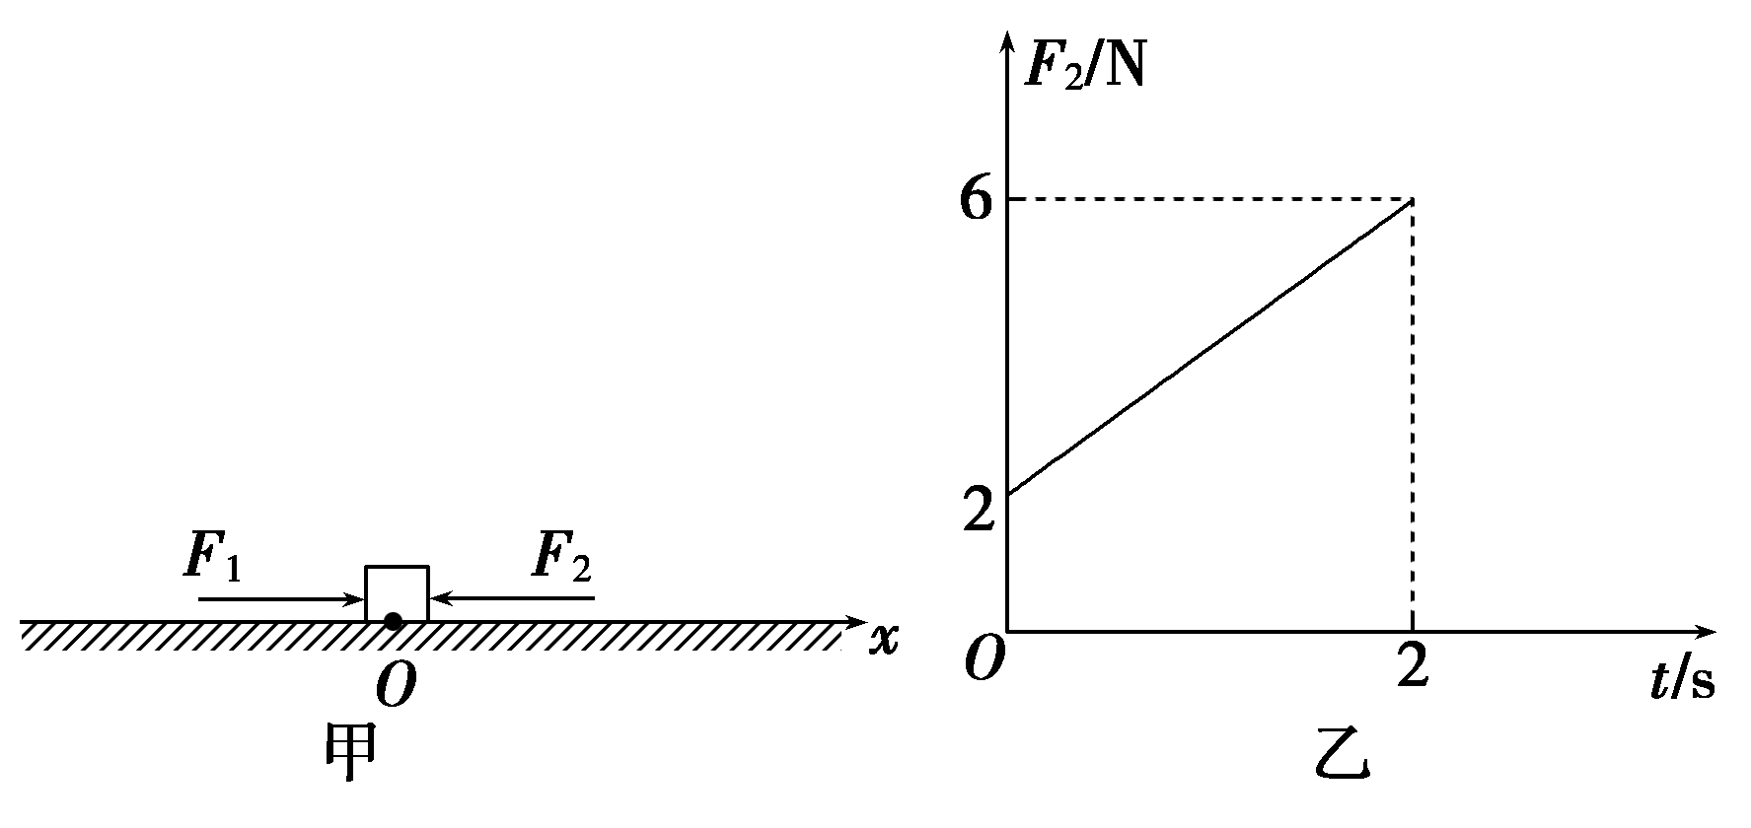
(三)由F－t图象分析物体的运动情况
范例3 (2016·河南中原名校联考)如图甲所示，光滑水平面上的O处有一质量为m＝2 kg的物体．物体同时受到两个水平力的作用，F₁＝4 N，方向向右，F₂的方向向左，大小如图乙所示．物体从静止开始运动，此时开始计时．求：

Slide 53
(1)当t＝0.5 s时物体的加速度大小；
(2)物体在t＝0至t＝2 s内何时物体的加速度最大？最大值为多少？
(3)物体在t＝0至t＝2 s内何时物体的速度最大？最大值为多少？

Slide 54
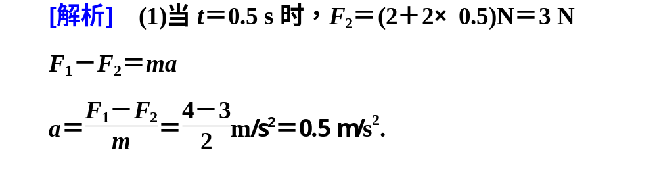

Slide 55
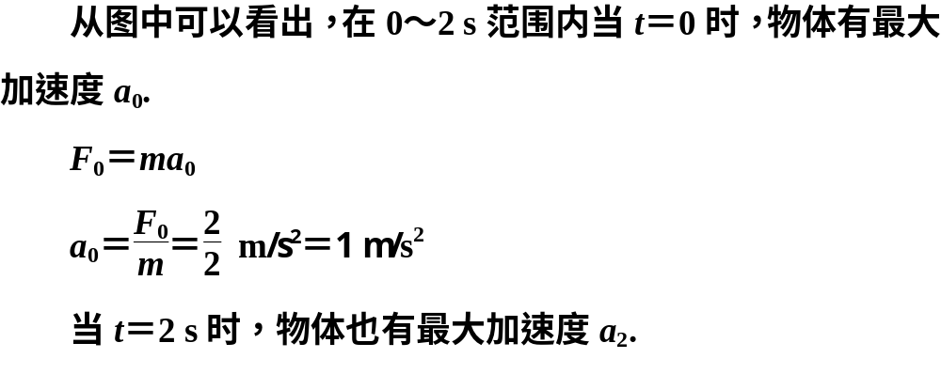
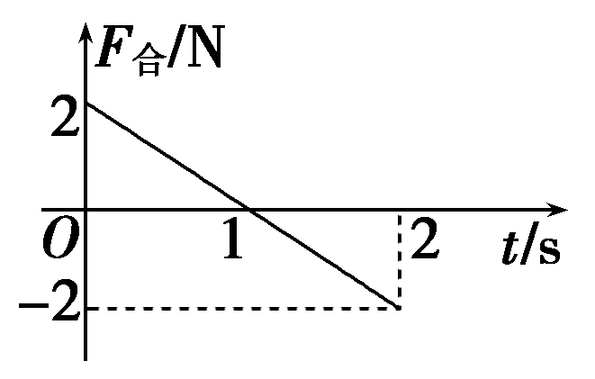
(2)物体所受的合外力为
F_{合}＝F₁－F₂＝4－(2＋2t)＝2－2t(N)
作出F_{合}－t图象如图所示：

Slide 56
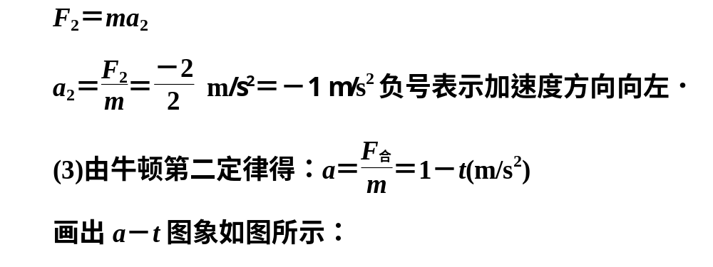
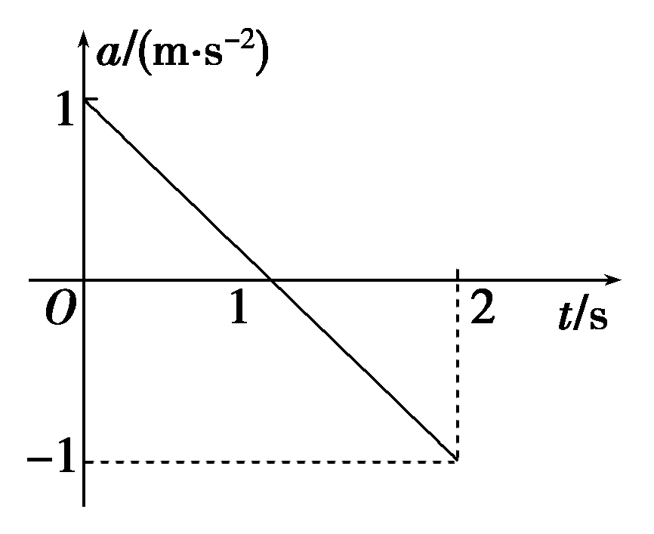

Slide 57
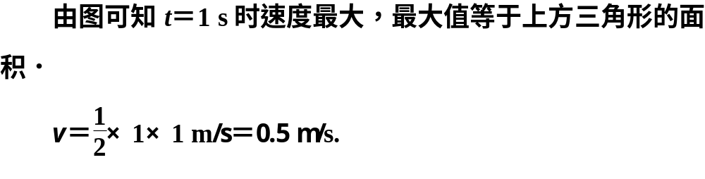
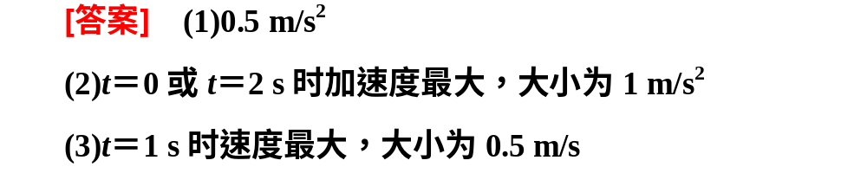

Slide 58
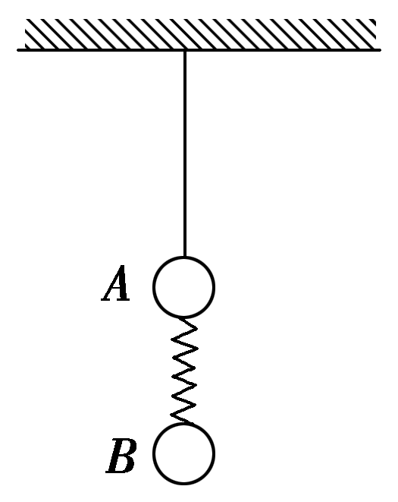
频考一 牛顿第二定律的瞬时性考查
1．如图所示，天花板上用细绳吊起用轻弹簧相连的两个质量相等的小球．两小球均保持静止．当突然剪断细绳时，上面小球A与下面小球B的加速度分别为( )
A．a₁＝g，a₂＝g
B．a₁＝2g，a₂＝g
C．a₁＝2g，a₂＝0
D．a₁＝0，a₂＝g

Slide 59

[解析] 分别以A、B为研究对象作受力分析．剪断前A、B静止．如图甲所示，A球受两个力，拉力F_{T}、重力mg和弹力F.B球受两个力，重力mg和弹簧拉力F′，规定竖直向上为正方向，则A球：F_{T}－mg－F＝0，B球：F′－mg＝0，解得F_{T}＝2mg，F＝mg.

Slide 60
剪断时，A球受两个力作用，因为绳无弹性剪断的瞬间拉力就不存在了，而弹簧形状不可发生突变，弹力还存在．如图乙所示，A球受重力mg、弹簧的弹力F.同理B球受重力mg和弹力F′.A球：－mg－F＝ma_{A}，B球：F′－mg＝ma_{B}，解得a_{A}＝－2g(方向向下)，a_{B}＝0.故本题的正确选项为C.
[答案] C

Slide 61

2．(2016·山东临沂高三期中)如图所示，在倾角为θ的光滑斜面上，物块A、B质量分别为m和2m、物块A静止在轻弹簧上面，物块B用细线与斜面顶端相连，A、B紧挨在一起，但A、B之间无弹力，已知重力加速度g.某时刻将细线剪断，则在细线剪断的瞬间，下列说法正确的是( )
A．物块A的加速度为0
B．物块A的加速度为g/3
C．物块B的加速度为0
D．物块B的加速度为g/2

Slide 62
[解析] 剪断细绳的瞬间，绳中弹力立即变为0，而弹簧中的弹力不变，故A、B整体所受合外力为2mgsin θ，对整体由牛顿第二定律得：2mgsin θ＝3ma，a＝g/3，故B对．
[答案] B

Slide 63

频考二 整体法和隔离法的应用
3．(2016·山东实验中学高三第二次诊断)如图所示，50个大小相同、质量均为m的小物块，在平行于斜面向上的恒力F作用下一起沿斜面向上运动．已知斜面足够长，倾角为30°，各物块与斜面的动摩擦因数相同，重力加速度为g，则第3个小物块对第2个小物块的作用力大小为( )

Slide 64


Slide 65


Slide 66


4．如图所示，在建筑工地，民工兄弟用两手对称水平使力将两长方体水泥制品夹紧并以加速度a竖直向上匀加速搬起，其中A的质量为m，B的质量为3m.水平作用力为F，A、B之间的动摩擦因数为μ，在此过程中，A、B间的摩擦力为( )

Slide 67
[解析] 本题考查力和运动的关系，意在考查学生对牛顿第二定律、整体法和隔离法的应用．由于A、B相对静止，故A、B之间的摩擦力为静摩擦力，A、B错误．设民工兄弟一只手对A，B在竖直方向上的摩擦力为F_{f}，以A、B整体为研究对象可知在竖直方向上有2F_{f}－(m＋3m)g＝(m＋3m)a，设B对A的摩擦力方向向下，大小为F_{f}′，对A由牛顿第二定律有F_{f}－F_{f}′－mg＝ma，解得F_{f}′＝m(g＋a)，C错误，D正确．
[答案] D

Slide 68


频考三 两类基本问题
5．(2016·河南中原名校联考)质量M＝9 kg、长L＝1 m的木板在动摩擦因数μ₁＝0.1的水平地面上向右滑行，当速度v₀＝2 m/s时，木板的右端轻放一质量m＝1 kg的小物块如图所示．小物块刚好滑到木板左端时，物块和木板达到共同速度．取g＝10 m/s²，求：

Slide 69


Slide 70


Slide 71

课时作业（八）
点击图标进入…

Slide 72
谢谢观看！

